Slide 1


서울 코로나 데이터
아이펠 양재 코로나 맥주팀

Slide 2
사회적 거리두기에 따른 확진자 시각화
일별 누적 확진자
자치구별 일일 확진자
날씨별 일일 확진자

Slide 3
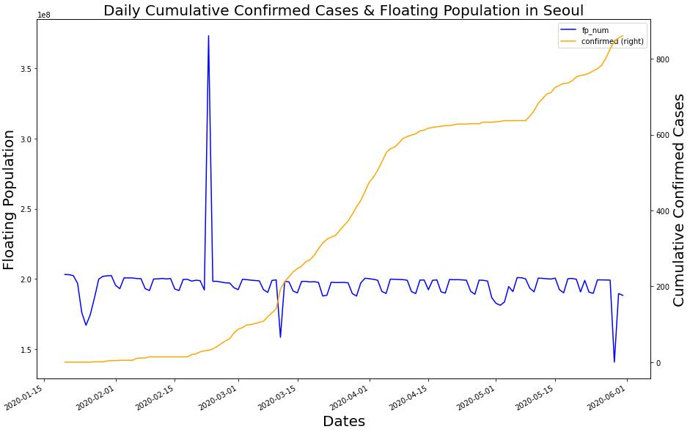
서울시 일별 유동인구와 일별 누적확진자 수
상관관계 분석
서울시의 확진자 수 증가는 유동인구 감소에 영향을 주지 않음.
 | 유동인구 | 확진자
유동인구 | 1.000000 | -0.179281
확진자 | -0.179281 | 1.000000

Slide 4
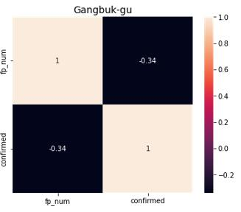
서울시 자치구별 누적 확진자와 유동인구에 따른 상관관계 분석
자치구 | 강북 | 강서 | 강동 | 도봉 | 양천 | 구로 | 광진 | 중량 | 성동 | 은평 | 성북 | 관악 | 노원 | 용산 | 송파 | 동대문 | 영동포 | 동작 | 마포 | 강남 | 서초 | 중구 | 종로
계수 | -0.34 | -0.25 | -0.25 | -0.24 | -0.19 | -0.18 | -0.17 | -0.14 | -0.13 | -0.11 | -0.1 | -0.1 | -0.09 | -0.07 | -0.05 | -0.02 | -0.02 | -0.01 | 0.02 | 0.04 | 0.08 | 0.09 | 0.07
주거 지역에서 유동인구 소폭 감소세가 보임.
(강북, 강서,강동,도봉)
확진자 증가세와 유동인구 감소에서 뚜렷한 상관관계를 보기는 어려움.

Slide 5
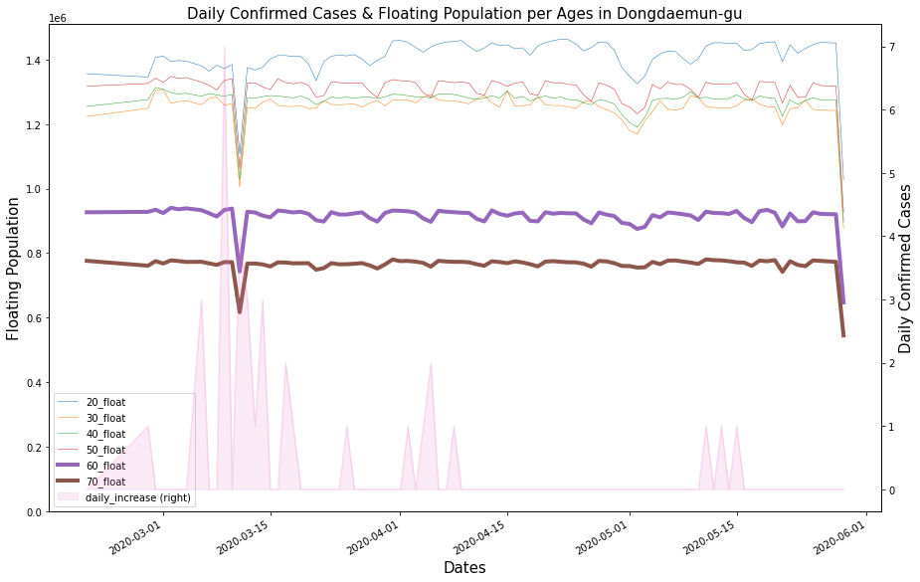
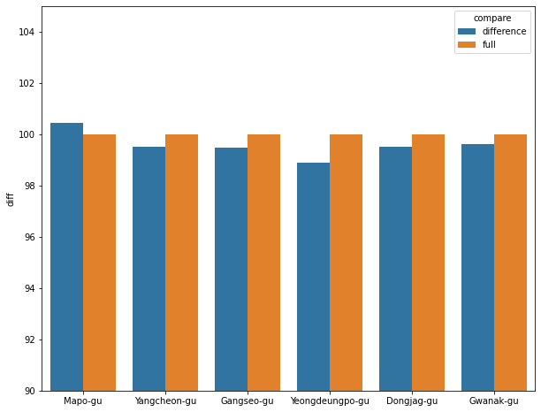
자치구 일별 확진자 증가 수 대비 전 연령층 유동인구 감소
유동인구 감소 시각화
일일 확진자 수
3월 12 ~ 13일의 평균 유동인구 퍼센트
날짜 | 확진자수
2020-02-28 | 6
2020-03-11 | 6
2020-02-20 | 2
2020-03-10 | 2
2020-03-31 | 1
2020-05-27 | 1
2020-05-10 | 1

Slide 6
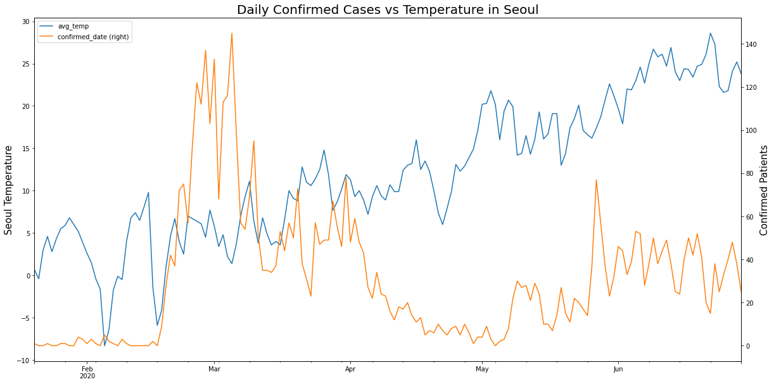
날씨별 일일 확진자
온도 변화에 따른 확진자 수
날짜 | 확진자 | 온도
2020-01-20 | 1 | 0.7
2020-01-21 | 0 | -0.4
2020-01-22 | 0 | 3.0
2020-01-23 | 1 | 4.6
2020-01-24 | 0 | 2.8

Slide 7
감사합니다.
팀장. 임동민 / 팀원 문덕종 강지유 김아네스

